Slide 1
第二章 矩 阵
一. 矩阵概念
二. 矩阵的基本运算
三. 逆矩阵
四. 矩阵的分块
五. 初等变换与初等矩阵

Slide 2



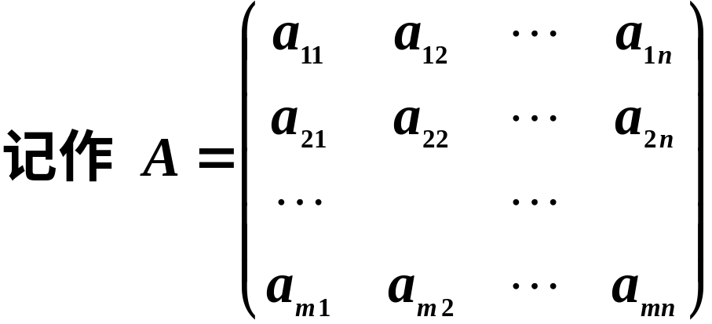
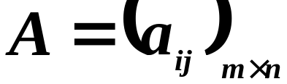
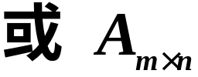
矩阵的定义
特殊矩阵
矩阵的应用实例
一. 矩阵
1. 矩阵的定义
简记为

Slide 3
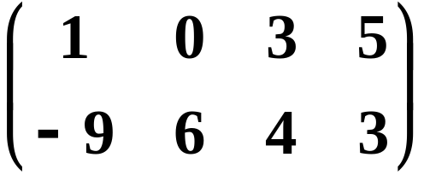

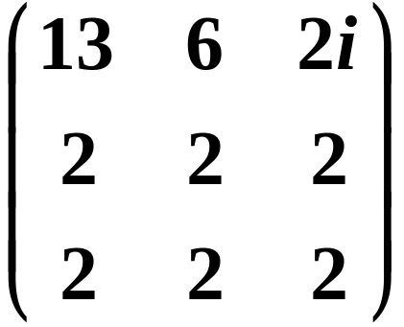

实矩阵: 元素是实数
复矩阵： 元素是复数
例如：
是一个 实矩阵,
是一个 复矩阵,

Slide 4
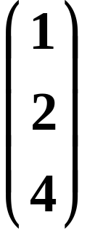





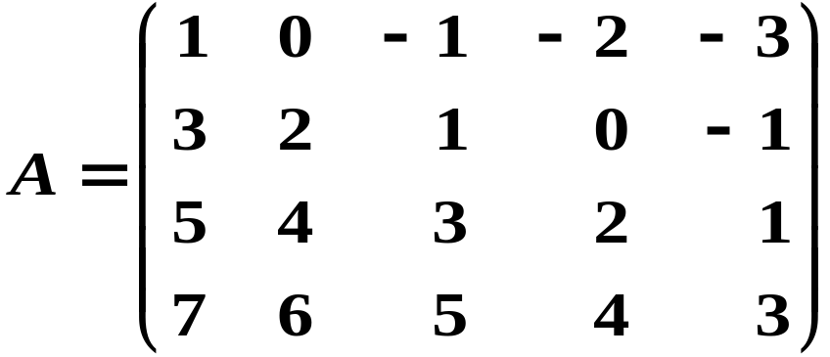
是一个 矩阵,
是一个 矩阵,
是一个 矩阵.

Slide 5

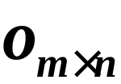


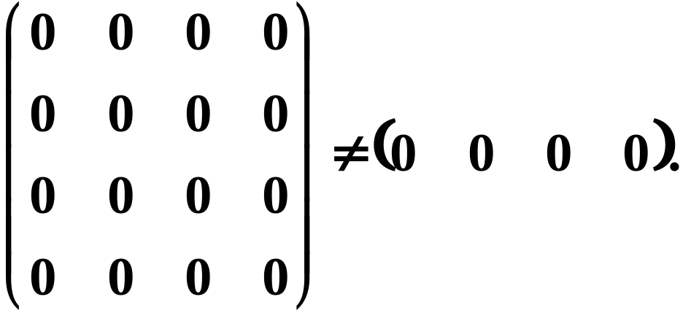
2. 一些特殊的矩阵
零矩阵(Zero Matrix):
元素全为零的矩阵称为零矩阵，
零矩阵记作 或 .
注意：
不同阶数的零矩阵是不相等的.
例如：

Slide 6

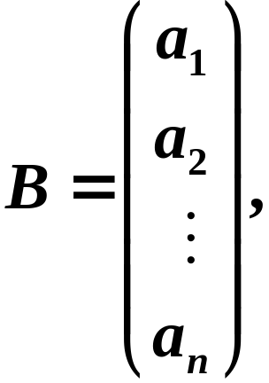


行矩阵(Row Matrix):
只有一行的矩阵
称为行矩阵(或行向量).
列矩阵(Column Matrix):
只有一列的矩阵
称为列矩阵(或列向量).
方阵(Square Matrix):
行数与列数都等于 的矩阵，
称为 阶
方阵.也可记作
例如：
是一个 3 阶方阵.

Slide 7
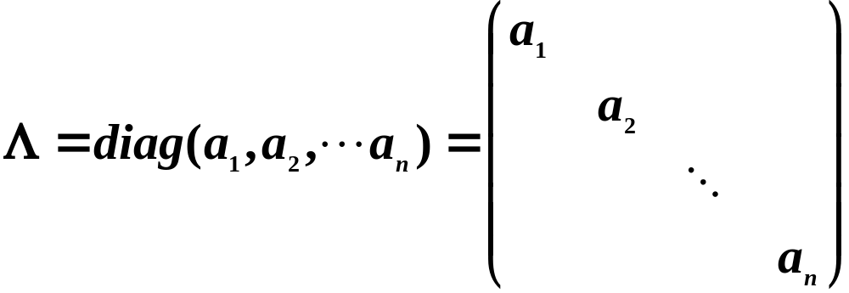
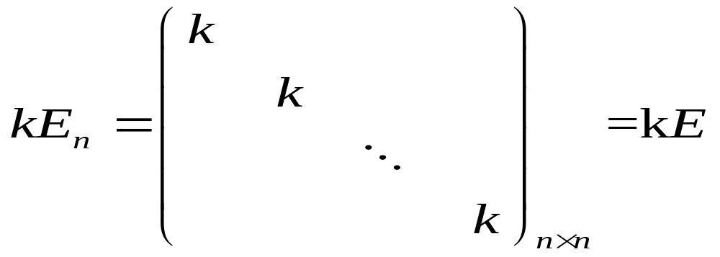
对角阵(Diagonal Matrix):
方阵，主对角元素不全为零，非主对角元素都为零。
数量矩阵(纯量矩阵，Scalar Matrix):
方阵，主对角元素全为非零常数k，其余元素全为零。

Slide 8
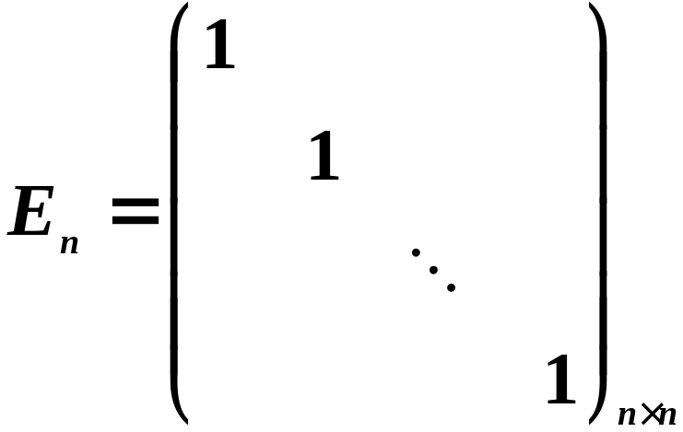


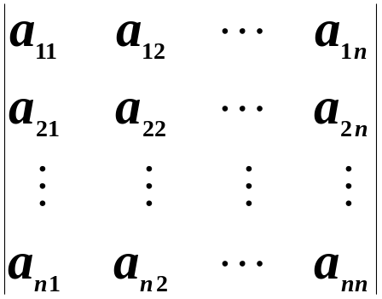
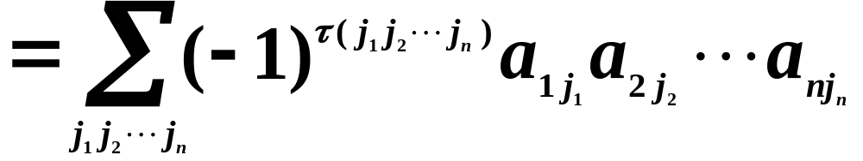
单位矩阵(Identity Matrix):
方阵，主对角元素全为1，其余元素都为零。
记作:
行列式与矩阵的区别:
1. 一个是算式 ，一个是数表
2. 一个行列数相同 , 一个行列数可不同.
3. 对 n 阶方阵可求它的行列式. 记为:

Slide 9
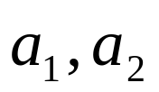

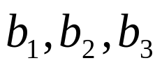



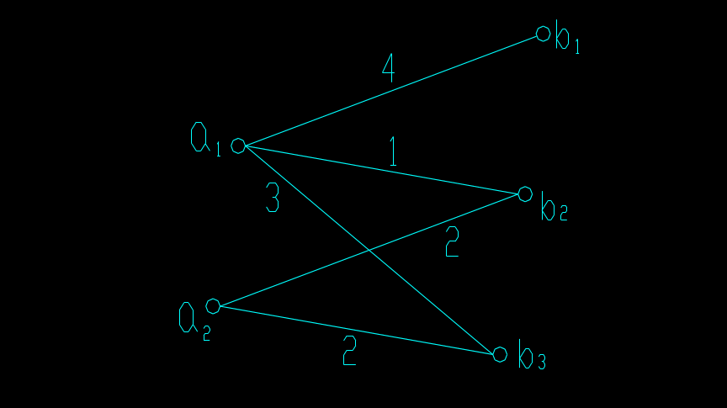
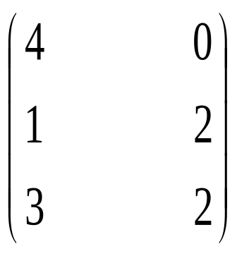



3. 矩阵的应用实例
例1：(通路矩阵)
省两个城市
和
省三个城市
的交通联结情况如图。
每条线上的数字表示联结该两城
市的不同通路总数.由该图提供的通路信息,可用矩阵形
式表示,称之为通路矩阵.

Slide 10

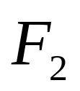
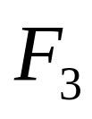
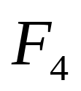
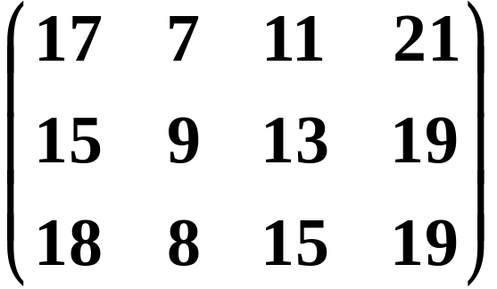

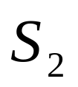

例2：(价格矩阵)
四种食品(Food)在三家商店(Shop)中,单位
量的售价(以某种货币单位计)可用以下矩阵给出

Slide 11


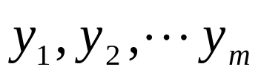

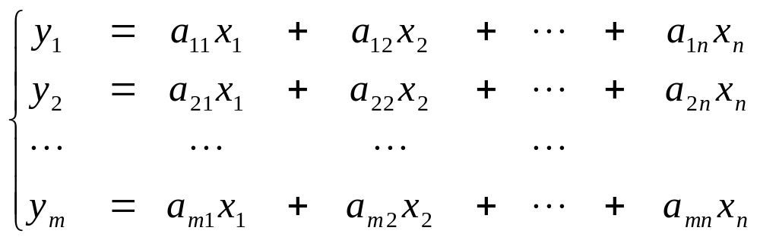


例4：
(系数矩阵)
个变量
与
个变量
之间的
关系式
表示从变量
到变量
的线性变换.
其中
为常数.

Slide 12
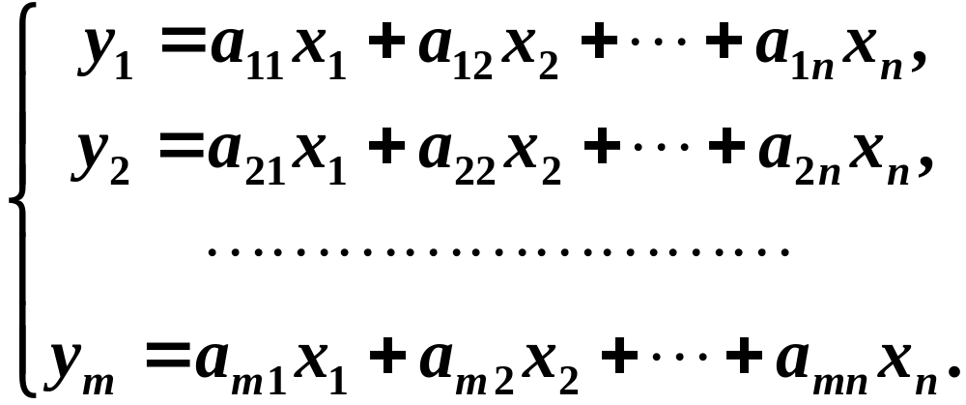
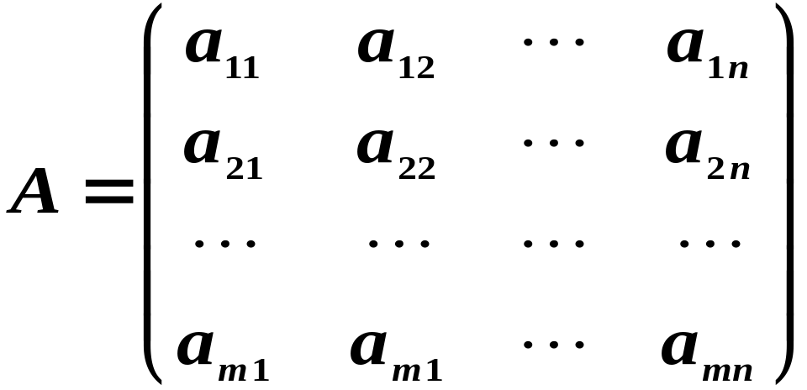
系数矩阵

Slide 13
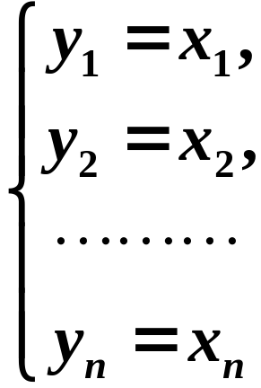
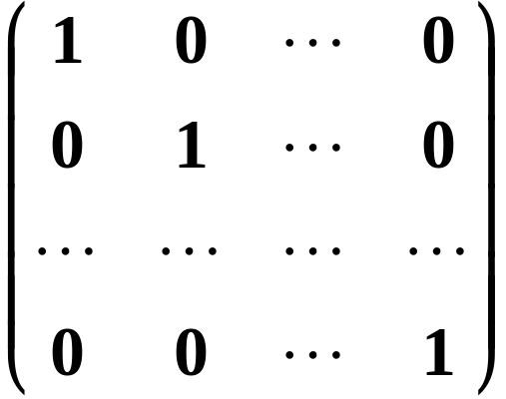
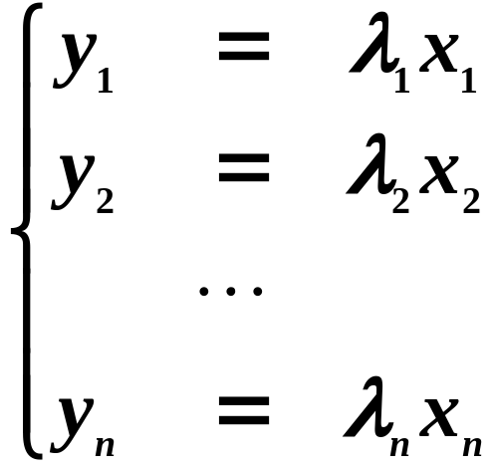
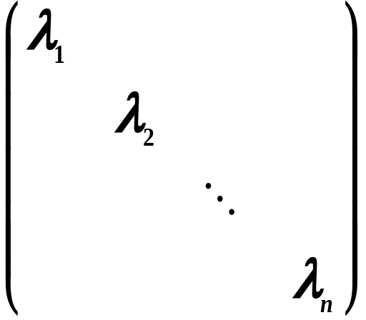
线性变换与矩阵之间存在着一一对应关系.
恒等变换
对应
单位阵
对应

Slide 14
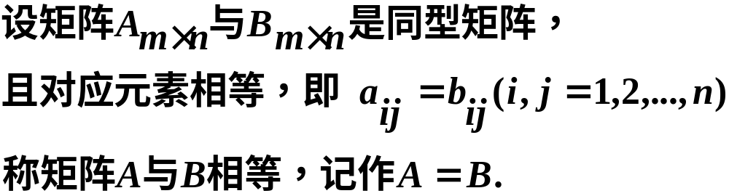
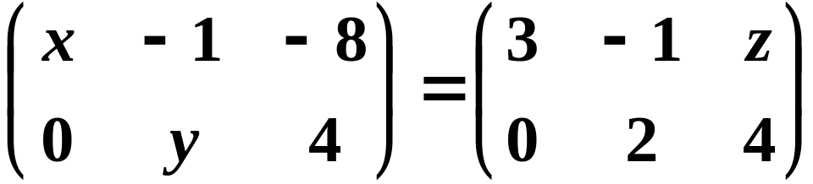
二. 矩阵的运算
1.矩阵相等
2.加减法
3.数乘矩阵
4.矩阵的乘法
5.矩阵的转置
6.方阵的行列式
1. 矩阵相等.
同型矩阵：两个矩阵的行数相等、列数也相等
矩阵相等:
例：

Slide 15





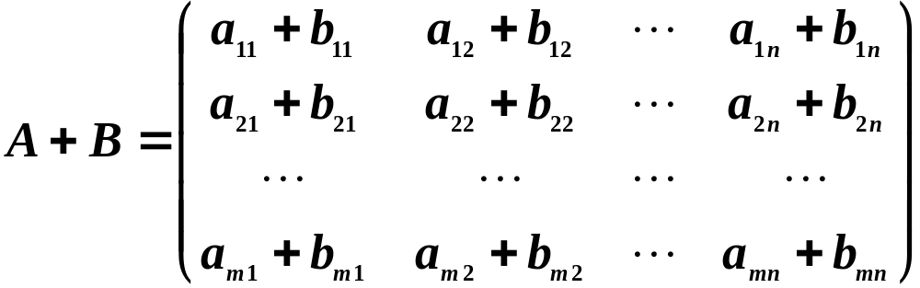
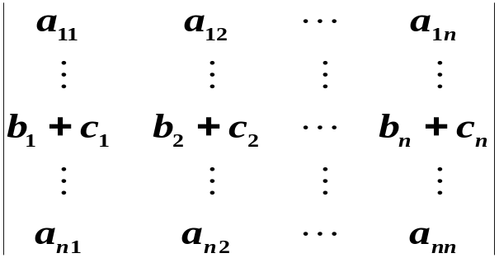
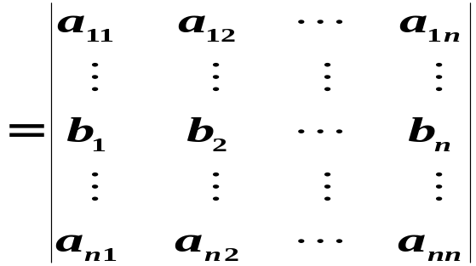
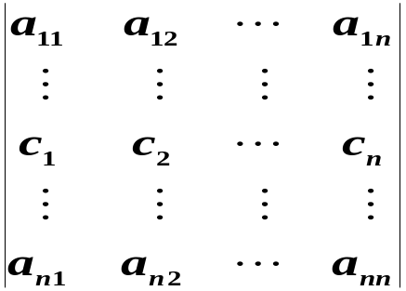
2. 矩阵的加减法
加法:
设有两个 矩阵 那末矩阵
与 的和记作 ，规定为
＋

Slide 16
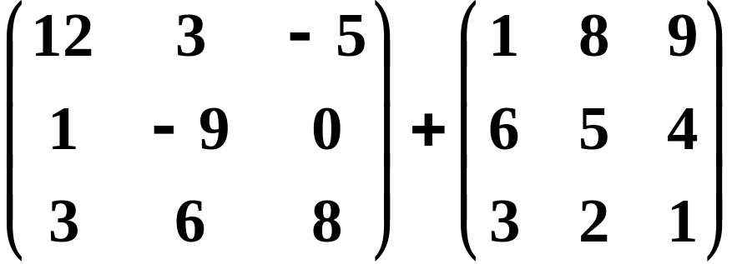
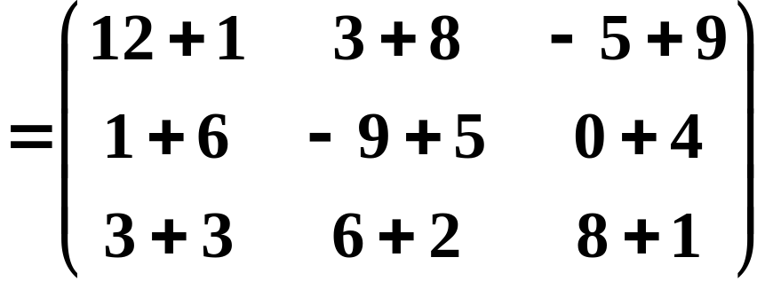
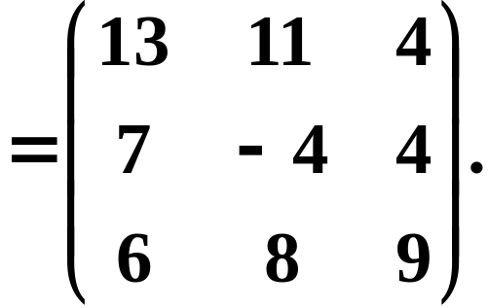
注意：只有当两个矩阵是同型矩阵时，才能进行加法运算.
例如：

Slide 17
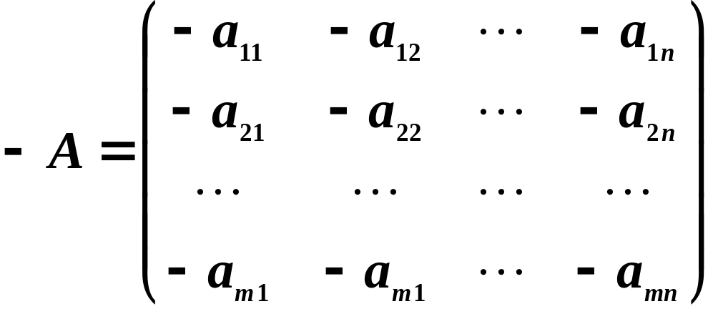

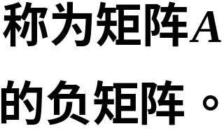



负矩阵：
注意
负矩阵与行列式不同
减法:
矩阵加法满足的运算规律:

Slide 18
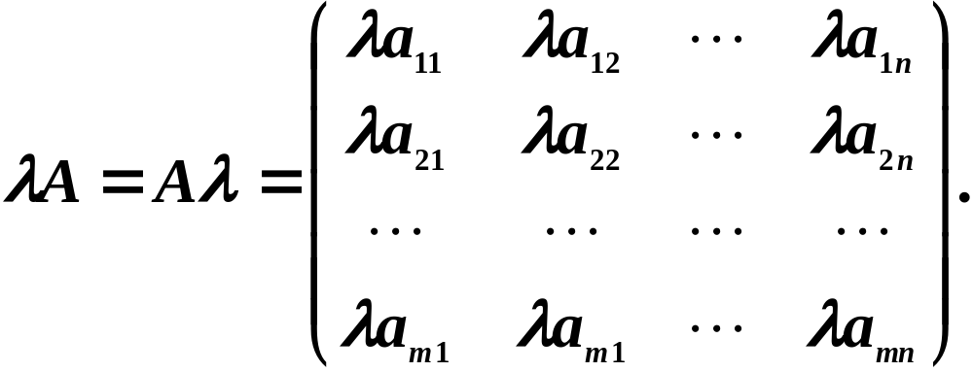
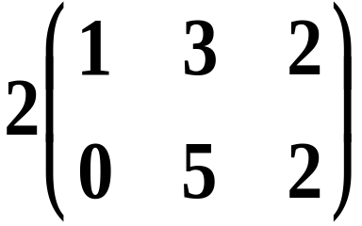
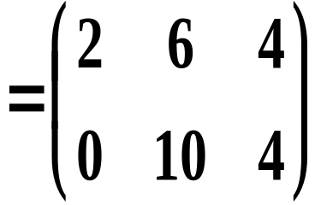
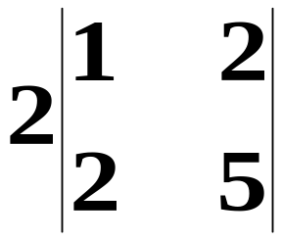
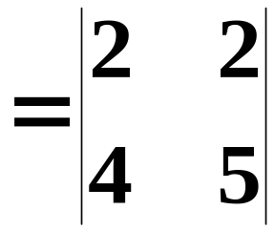
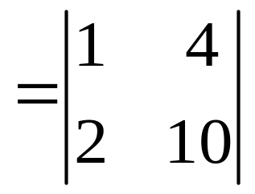
3. 数与矩阵相乘
数乘:
注意：矩阵数乘与行列式数乘的区别.

Slide 19





数乘矩阵满足的运算规律：
（设 为 矩阵， 为数）
矩阵相加与数乘矩阵合起来,统称为矩阵的线性运算.

Slide 20





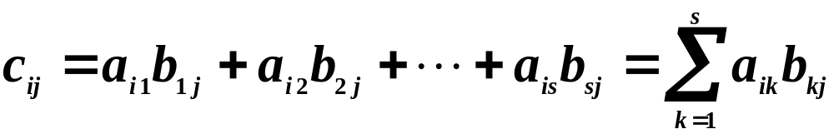


4. 矩阵与矩阵相乘
定义：
设 是一个 矩阵， 是一个
矩阵，那末规定矩阵 与矩阵 的乘积
是一个 矩阵 ，其中
并把此乘积记作

Slide 21









例１：
例2：
求AB

Slide 22













解:
故

Slide 23




注意:只有当第一个矩阵的列数等于第二个矩阵的行数时，
两个矩阵才能相乘.
例如:
不存在.
=10

Slide 24








例3: 计算下列矩阵的乘积.
解:

Slide 25






=(
）
数

Slide 26



例4：
计算下列矩阵的乘积.

Slide 27





Slide 28



Slide 29











矩阵乘法满足的运算规律：
（其中 为数）;
注意：
矩阵乘法不满足交换律
例 : 设
则

Slide 30







但也有例外，比如设
则有

Slide 31




矩阵乘法不满足消去律
例如：
有
但是

Slide 32









方阵的幂：
若A是n 阶方阵， 则 为A的 次幂，即
并且
方阵的多项式：

Slide 33


Slide 34









5. 矩阵的转置
定义: 把矩阵 的行换成同序数的列得到的
新矩阵，叫做 的转置矩阵，记作 .
例:
转置矩阵满足的运算规律：

Slide 35





例5 ： 已知
解法1：

Slide 36



解法2：

Slide 37







对称阵:
设 为 阶方阵，如果满足 ，即
那末 称为对称阵.
说明：
对称阵的元素以主对角线为对称轴对应相等.
例6:

Slide 38




例7：
例8：
注：对称矩阵的乘积不一定是对称矩阵

Slide 39










6. 方阵的行列式
定义：由 阶方阵 的元素所构成的行列式，
叫做方阵 的行列式，记作 或
运算规律：:
注：虽然
但

Slide 40



证：设
显然,D = |A||B| ，而在 D 中以b_{1j} 乘第1列，b_{2j} 乘第2
列,… ,b_{nj} 乘第 n 列 ,都加到第 n + j 列上 ( j = 1 , 2 ,… ,n ) , 有

Slide 41



第2章例5
（对 D 的行作 r_{j} ↔ r_{n+j} ，j = 1, 2, … , n ，有 ）

Slide 42


定义：
行列式 的各个元素的代数余子式 所
构成的如下矩阵
称为矩阵 的伴随矩阵.

Slide 43










性质：
证明：
则
故
同理可得

Slide 44



共轭矩阵.

